Slide 1
REDES DE ALTA VELOCIDAD
Cable Módem y la Revolución del Internet de Banda Ancha
Origen histórico, arquitectura HFC, funcionamiento del estándar DOCSIS y la transición hacia la fibra óptica (FTTH).
Presentación Académica Nivel Preparatoria / Licenciatura
Basado en las investigaciones de Rouzbeh Yassini-Fard, CableLabs y la ITU-T
Notes:
Bienvenidos a esta presentación. Analizaremos cómo una idea concebida a finales de los años 80 por Rouzbeh Yassini transformó la red analógica de televisión por cable en la espina dorsal de la banda ancha mundial.

Slide 2
REDES DE ALTA VELOCIDAD — CABLE MÓDEM
El Mundo en los Años 90: La Necesidad Humana de Estar Conectados
1. Hitos Geopolíticos
• Fin de la Guerra Fría (1989-1991) y Caída del Muro de Berlín.
• Guerra del Golfo Pérsico (1990-1991).
• La globalización económica acelerada exigía comunicaciones instantáneas entre continentes.
2. Revolución Tecnológica
• Explosión de la PC personal en hogares y escuelas.
• Nacimiento de la World Wide Web (1989-1994, Tim Berners-Lee, Netscape).
• La información pasó de ser estática a interactiva y multimedia.
3. La Necesidad Humana
• Las familias necesitaban Internet para trabajar y estudiar.
• Conectarse bloqueaba la línea de teléfono de la casa por horas.
• El marcado telefónico era lento (56 kbps) y se cobraba por minuto.
Contexto de Uso Residencial (1990s): En esta época naciente de la Web, los hogares experimentaron por primera vez la necesidad de acceder a enciclopedias digitales, correo electrónico y portales de noticias sin interrumpir las llamadas familiares.
Notes:
A inicios de los 90, la Web crecía rápidamente pero el acceso estaba estrangulado por las redes telefónicas. La sociedad requería una infraestructura de datos masiva y siempre activa.

Slide 3
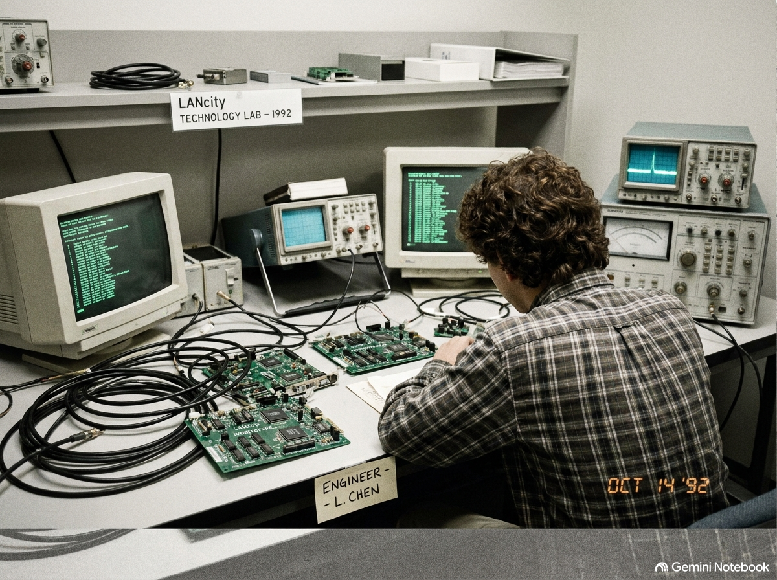
REDES DE ALTA VELOCIDAD — CABLE MÓDEM
El Inventor: Dr. Rouzbeh Yassini-Fard y la Fundación de LANcity
De $750 Dólares a la Revolución Mundial
• Origen Humano: Rouzbeh Yassini llegó a EE.UU. en 1977 con $750 en ahorros familiares para estudiar ingeniería eléctrica en West Virginia University.
• Experiencia Combinada Única: Trabajó en General Electric (televisión por cable coaxial) y en Proteon (redes de datos Ethernet).
• La Pregunta Visionaria (1987): '¿Por qué tener cables separados para datos, voz y video si el cable coaxial de TV tiene un enorme ancho de banda analógico?'
• Nacimiento de LANcity (1990): Fundó la pequeña empresa LANcity junto a un equipo inicial de solo 13 ingenieros y 7 consultores.
• Meta Audaz: Reducir el costo de transmisión de datos a gran escala y llevar conectividad estilo LAN a ciudades enteras ('LANcity').
Figura 3.1: Dr. Rouzbeh Yassini-Fard en el laboratorio de LANcity (1992) junto a prototipos iniciales de módems de cable y equipos de prueba de radiofrecuencia [Fuente: Archivo Histórico LANcity / YAS Broadband] [1].
Notes:
Yassini tuvo la intuición única de unir el mundo de la TV por cable con el mundo Ethernet. LANcity fue la empresa pionera que demostró que el coaxial podía transportar datos IP.

Slide 4
REDES DE ALTA VELOCIDAD — CABLE MÓDEM
Chisme Tecnológico: Escepticismo, Calibraciones Infierno y la Jugada Libre de Regalías
1. Rechazo e Increduación Inicial
Banqueros y firmas de capital de riesgo rechazaron a Yassini: 'Las familias jamás van a necesitar ni pagar por datos en casa; Internet es solo para científicos e industrias'. Las empresas de cable pensaban que su único negocio era transmitir películas.
2. La Pesadilla de 45 Calibraciones
Los primeros prototipos eran ultra inestables. ¡Tomaba un día entero a dos ingenieros hacer 45 alineaciones manuales para calibrar 1 solo módem! Si la temperatura cambiaba, se descalibraba. El equipo de Paul Nikolich y Yassini usó DSP para automatizarlo a 45 °C.
3. La Jugada Maestra 'Royalty-Free'
De costar $18,000 USD en 1990, LANcity bajó el costo a $300 en 1995. En lugar de monopolizar las patentes, Yassini regaló la tecnología de LANcity GRATIS y sin regalías a CableLabs. Esto permitió crear el estándar abierto DOCSIS y bajar el módem a $25 USD.
Notes:
El chisme tecnológico revela la visión de Yassini: regalar las patentes de LANcity a CableLabs evitó la fragmentación y creó una industria multimillonaria con precios accesibles para todos.

Slide 5
REDES DE ALTA VELOCIDAD — CABLE MÓDEM
Análisis Comparativo: Lo que el Cable Módem Resolvió que el Dial-Up NO PUDO
Criterio Técnico | Antecesor Directo: Dial-Up (Línea Telefónica PSTN) | Revolución: Cable Módem (Red Coaxial / HFC)
Medio Físico y Señal | Par trenzado de cobre no blindado. Banda base analógica de voz (300 Hz - 3.4 kHz). | Cable coaxial blindado / Híbrido de Fibra. Ondas de Radiofrecuencia (RF) canalizadas.
Velocidad Máxima | 28.8 kbps a 56 kbps (Límite físico del cobre telefónico). | 10 Mbps a 1,000 Mbps (¡Más de 200 veces más rápido desde el inicio!).
Uso del Teléfono | [NO] Bloqueaba la línea telefónica. Si alguien llamaba, se caía Internet. | [SÍ] Totalmente independiente. Permite hablar por teléfono y ver TV simultáneamente.
Tipo de Conexión | Marcado manual por llamada (Dial-up), tardaba 30-60 segundos. Pago por minuto. | Conexión Permanente (Always-On). Encendías la PC y ya estabas conectado. Tarifa plana.
Lo que Resolvió | La sofocante restriction de ancho de banda de la red de voz de 100 años de antigüedad. | Aprovechó el enorme ancho de banda del cable de TV sin necesidad de romper las calles.
Notes:
El cable módem resolvió los tres grandes dolores del Dial-up: velocidad, teléfono ocupado y el proceso de marcado. Cambió el paradigma a Internet siempre activo.

Slide 6
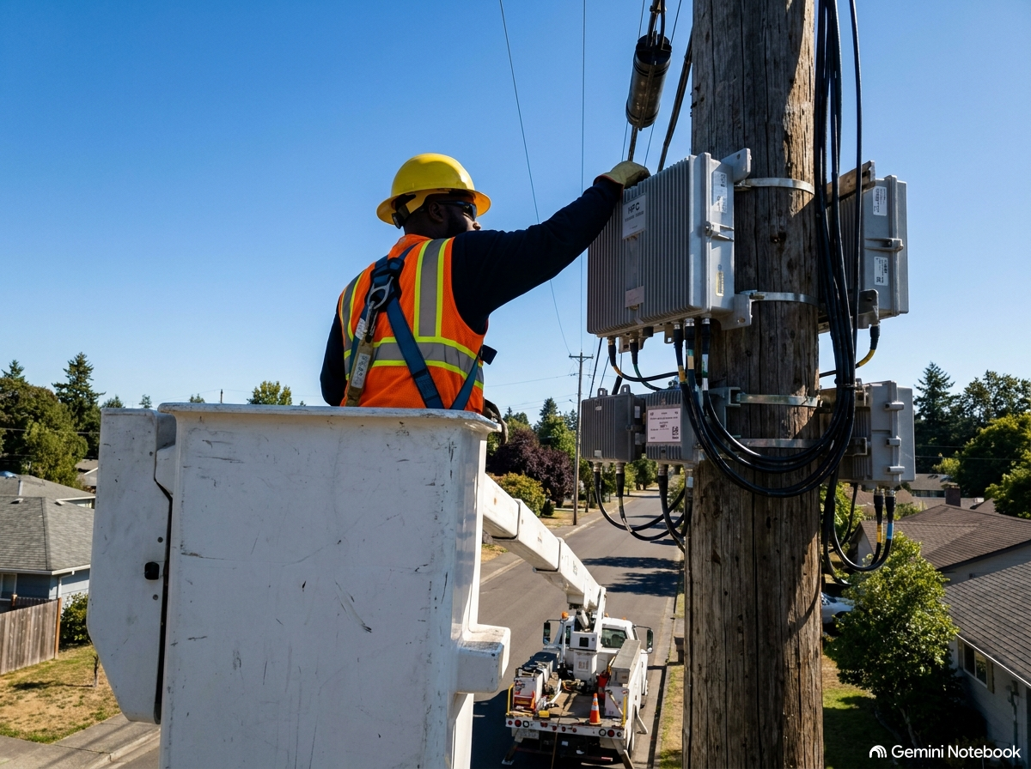
REDES DE ALTA VELOCIDAD — CABLE MÓDEM
Arquitectura de Red HFC: Cómo Viajan los Datos por la Fibra y el Coaxial
1. Cabecera (Headend)
Centro de mando del operador donde se recibe el tráfico IP de Internet y se convierte a radiofrecuencia (RF).
2. Troncal de Fibra Óptica
Lleva la señal en forma de pulsos de luz láser a largas distancias (hasta 100 millas) con atenuación casi nula.
3. Nodo Óptico de Barrio
Convierte las señales de luz en ondas electromagnéticas de RF para distribuirlas por los cables coaxiales de la calle.
Figura 6.1: Técnico de campo en canastilla aérea dando mantenimiento a un nodo óptico HFC y amplificadores de radiofrecuencia en calle [Fuente: Fotografías de Operación de Campo HFC / CableLabs] [15].
4. Coaxial y Cable Módem
El cable coaxial entra al hogar. El Cable Módem demodula las ondas RF y entrega Internet por puerto Ethernet a las PCs/Wi-Fi.
Notes:
La red HFC combina lo mejor de dos mundos: la velocidad y distancia de la fibra óptica en la red troncal, y la infraestructura coaxial ya instalada en las casas.

Slide 7
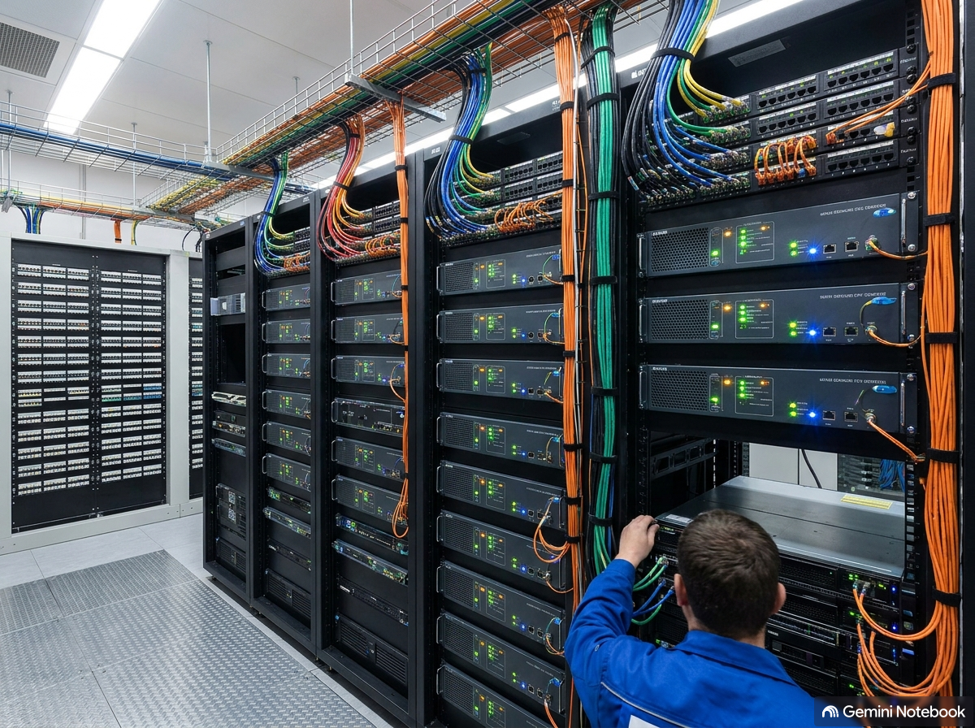
REDES DE ALTA VELOCIDAD — CABLE MÓDEM
Equipos Activos Clave: El Maestro (CMTS) y el Cliente (Cable Módem)
1. CMTS (Cable Modem Termination System)
• Ubicación: Cabecera del operador (Headend).
• Función: Es el nodo maestro. Recibe la red troncal de Internet y asigna frecuencias y tiempos a miles de módems.
• Evita Colisiones: Usa TDMA (Multiplexación por División de Tiempo) y S-CDMA para organizar las transmisiones de subida de los usuarios.
2. Cable Módem (CM - Lado del Usuario)
• Ubicación: Hogar del suscriptor.
• Función: Es un puente de red (bridge). Demodula la señal de radiofrecuencia (RF) del cable coaxial a tramas Ethernet IP.
• Asimetría de Frecuencias:
- Downstream (Bajada): 50-860 MHz (64/256-QAM o OFDM).
- Upstream (Subida): 5-42 MHz (QPSK / 16-QAM o OFDMA).
Figura 7.1: Bastidor industrial con chasis CMTS (Cable Modem Termination System) en la cabecera central del operador [Fuente: Archivo de Infraestructura de Cabecera / RFC 4036] [9, 15].
Notes:
El CMTS es el director de orquesta en la central, coordinando a miles de módems para que transmitan sin chocar sus señales en el cable coaxial.

Slide 8
REDES DE ALTA VELOCIDAD — CABLE MÓDEM
Estandarización Global: De LANcity a CableLabs (DOCSIS) y la ITU-T
1. Fundación de CableLabs
Los grandes operadores de cable (Comcast, Cox, Time Warner) se unieron para evitar que cada fabricante creara un sistema propietario incompatible.
2. Adopción del Estándar DOCSIS 1.0 (1997)
LANcity donó su protocolo MAC (UNI Link) libre de regalías. DOCSIS (Data Over Cable Service Interface Specification) garantizó que cualquier módem funcionara en cualquier red.
3. Ratificación Internacional ITU-T
La Unión Internacional de Telecomunicaciones aprobó DOCSIS a nivel mundial en las Recomendaciones Serie J (ITU-T J.112, J.122, J.222, J.224).
Notes:
La estandarización DOCSIS impulsó la fabricación masiva. Cualquier usuario podía comprar un módem en una tienda y conectarlo a su proveedor de cable.

Slide 9
REDES DE ALTA VELOCIDAD — CABLE MÓDEM
Evolución Tecnológica de DOCSIS: De 38 Mbps a 10 Gbps Simétricos
Versión | Año | Bajada (Downstream) | Subida (Upstream) | Innovación Tecnológica Clave
DOCSIS 1.0 / 1.1 | 1997-99 | 38 Mbps | 10 Mbps | Primer estándar abierto de datos sobre HFC. Adición de QoS para llamadas de Voz sobre IP (VoIP).
DOCSIS 2.0 | 2001 | 38 Mbps | 30 Mbps | Introdujo modulación S-CDMA para mayor velocidad e inmunidad al ruido en el canal de subida.
DOCSIS 3.0 | 2006 | 1,000 Mbps (1 Gbps) | 200 Mbps | Agregación de Canales (Channel Bonding): Unió múltiples canales de 6 MHz. Soporte para IPv6.
DOCSIS 3.1 | 2013 | 10,000 Mbps (10 Gbps) | 1,000-2,000 Mbps | Sustituyó portadoras individuales por subportadoras OFDM (4096-QAM), multiplicando la eficiencia.
DOCSIS 4.0 (FDX) | 2017-19 | 10,000 Mbps (10 Gbps) | 6,000 Mbps | Full Duplex (FDX): Permite transmitir bajada y subida en la misma frecuencia simultáneamente sobre 1.8 GHz.
Recomendaciones ITU | 1998-2022 | Estándares Globales | ITU-T J.112 - J.224 | Adopción de DOCSIS por la Unión Internacional de Telecomunicaciones para despliegues mundiales.
Notes:
DOCSIS demostró una vida útil sorprendente. Mediante Channel Bonding en DOCSIS 3.0 y OFDM en DOCSIS 3.1/4.0 logró romper la barrera del Gigabit sobre cobre coaxial.

Slide 10
REDES DE ALTA VELOCIDAD — CABLE MÓDEM
El Límite Físico: Los Desafíos Insuperables del Cable Coaxial
1. Ruido de Ingreso en Subida (Ingress Noise)
El cable coaxial de la calle actúa como una antena gigantesca que absorbe ruido electromagnético ambiental (motores, radios, conectores sulfatados). El ruido de TODAS las casas se acumula en el nodo óptico, estrangulando la velocidad de subida.
2. Atenuación Extrema a Altas Frecuencias
Para alcanzar multi-gigabits en DOCSIS 3.1/4.0 se requiere usar frecuencias de hasta 1.2 GHz y 1.8 GHz. A estas frecuencias, el cobre atenuá muchísimo la señal, obligando a poner cascadas de amplificadores alimentados por electricidad cada pocos metros.
3. Asimetría Estructural Nativa
El espectro del cable coaxial fue diseñado para televisión (85% para descarga). Aunque DOCSIS 4.0 introdujo técnicas complejas de cancelación de eco (Full Duplex), ofrecer velocidades simétricas en coaxial requiere enormes costos de remodelación de planta.
Notes:
Las leyes inmutables de la física (atenuación y ruido electromagnético) marcaron el techo tecnológico del cable coaxial, dando paso a la fibra óptica directa.

Slide 11
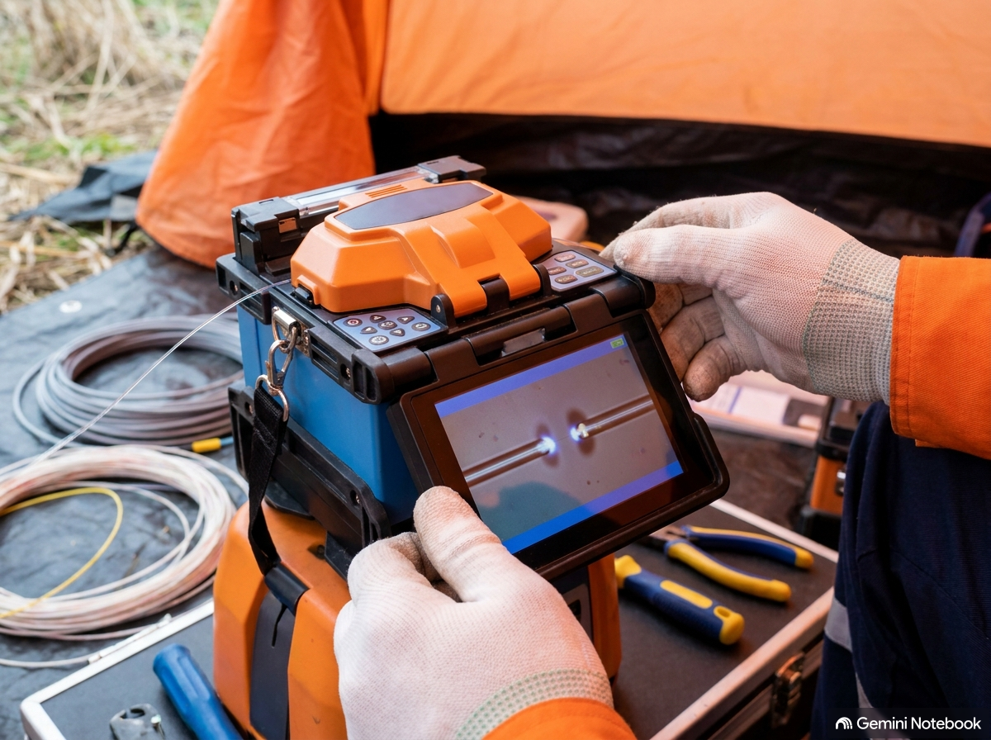
REDES DE ALTA VELOCIDAD — CABLE MÓDEM
La Siguiente Evolución: Lo que la Fibra Óptica (FTTH) Resolvió que el Coaxial YA NO PUDO
FTTH (GPON / XGS-PON): El Sucesor Definitivo
• Inmunidad Total a Interferencias: Sustituye ondas RF electromagnéticas por pulsos de luz láser dentro de filamentos de vidrio ultra puro. Cero ruido de ingreso.
• Redes Ópticas Pasivas (PON): Elimina todos los amplificadores alimentados por electricidad en las calles. Usa divisores ópticos pasivos (splitters) sin consumo eléctrico.
• Velocidades Simétricas Nativas: Ofrece 1 Gbps o 10 Gbps idénticos de bajada y subida sin truco de frecuencias.
• Latencia Ultra Baja: Pasa de 15-35 ms en Cable Módem a solo 1-5 ms en fibra óptica pura.
• Preparado para el Futuro: Un cable de fibra tendido hoy soporta avances cambiando solo los transceptores en los extremos.
Figura 11.1: Técnico realizando empalme de precisión por fusión de arco eléctrico en fibra óptica para redes FTTH [Fuente: Fotografías de Despliegue Óptico Moderno].
Notes:
La fibra óptica reemplazó las señales analógicas de radiofrecuencia por luz, eliminando los problemas de interferencia y amplificadores en las calles.

Slide 12
REDES DE ALTA VELOCIDAD — CABLE MÓDEM
Referencias Bibliográficas (Formato Estándar IEEE)
Fuentes Académicas y Estándares de la Industria Utilizados:
[1] R. Yassini-Fard and S. Schley, The Accidental Network: How a Small Company Sparked a Global Broadband Transformation. Foreword by J. Chambers. Louisville, CO: ClearPurpose Media, 2025.
[2] CableLabs, Data-Over-Cable Service Interface Specifications DOCSIS® 4.0 Physical Layer Specification, CM-SP-PHYv4.0-I01-190815, Cable Television Laboratories, Inc., Aug. 2019.
[3] CableLabs, Data-Over-Cable Service Interface Specifications DOCSIS 3.0 Operations Support System Interface Specification, CM-SP-OSSIv3.0-I05-071206, Cable Television Laboratories, Inc., Dec. 2007.
[4] ITU-T, Fifth-generation transmission systems for interactive cable television services – IP cable modems, ITU-T Recommendation J.224, Oct. 2022.
[5] W. Sawyer, Management Information Base for Data Over Cable Service Interface Specification (DOCSIS) Cable Modem Termination Systems for Subscriber Management, IETF RFC 4036, Apr. 2005.
[6] R. Yassini, Planet Broadband. Boston, MA: YAS Broadband Ventures LLC, 2003.
[7] S. Schley, 'Cable\'s Modem Man Looks Back. And Ahead,' Broadband Library, vol. 18, no. 3, pp. 14–22, Fall 2015.
[8] Syndeo Institute, 'Modem Man: An Improbable, Inspiring Story,' The Cable Center Historical Archives, Nov. 2025.
[9] InMyArea, 'History Of DOCSIS And The Future Of Cable Internet,' InMyArea Technical Reports, Jun. 2023.
[10] Ethernet Alliance, 'Voices of Ethernet: Interview with Dr. Rouzbeh Yassini-Fard,' Ethernet Alliance Oral History Archive, 2022.
Notes:
Estas son las referencias académicas e industriales en formato IEEE que respaldan la presentación.

